Slide 1

2
0
2
0
数据挖掘竞赛报告
管理科学与工程专业 2020级 黄安
汇报时间：2020.12

Slide 2
1/24
目
录
01
选题介绍
数据集情况
02
03
实现思路
心得体会
04

Slide 3
2/24
01
选题介绍
疫情期间互联网虚假新闻检测

Slide 4
3/24
1.选题介绍
选题介绍
新型冠状病毒肺炎（COVID-19）疫情威胁着国民健康和社会秩序，准确、及时地向民众传达疫情相关信息对打赢这场人民战争至关重要。
然而，一些疫情相关的虚假新闻也在互联网上广泛传播，给防疫工作有序开展带来了极大的阻碍。
疫情期间，大蒜、土霉素、维生素C、单枞茶、胡柚、花椒水等二十多种食物、药品被传有预防或治疗新冠肺炎的作用，后被证实无科学依据。这些假新闻给民众科学防疫带来了显著的负面影响。
在社交媒体上，疫情有关的虚假新闻内容更新快、扩散速度快，但人工审核存在滞后低效的问题，因此，开展自动化虚假新闻检测工作具有重要意义。

Slide 5
4/24
1.选题介绍
选题介绍
本赛题针对疫情相关虚假新闻检测中面临的两个实际问题：
一、检测时效性要求高（社会问题）
此次新冠肺炎疫情影响广泛，每一条新消息的发布都牵动着全国人们的心，虚假信息易造成爆炸性、病毒式传播。但在传播早期，其传播范围小，社会危害小。因此，对虚假信息进行早期检测并及时阻断其传播，可以极大降低虚假新闻带来的危害。
二、缺少专用数据（数据问题）
短时间内，难以得到训练模型需要的高质量的疫情相关新闻数据。但将已积累了的丰富的历史数据上训练的模型迁移到疫情相关新闻的真假检测上，有助于快速获得高性能的特定领域的检测模型。
Notes:
本人研究方向就是领域自适应，Domain Adaptation(DA)，是一种在图像领域的迁移学习。

Slide 6
5/24
1.选题介绍
1
本赛题旨在抑制本次疫情中虚假新闻的传播，营造清朗的网络舆论空间。
选题任务
2
训练集为和本次疫情无关的数据，评测集为和本次疫情相关的数据，要求能将在数据集其他领域学到的虚假新闻检测能力迁移到疫情领域中。

Slide 7
6/24
02
数据集介绍
虚假新闻检测数据集

Slide 8
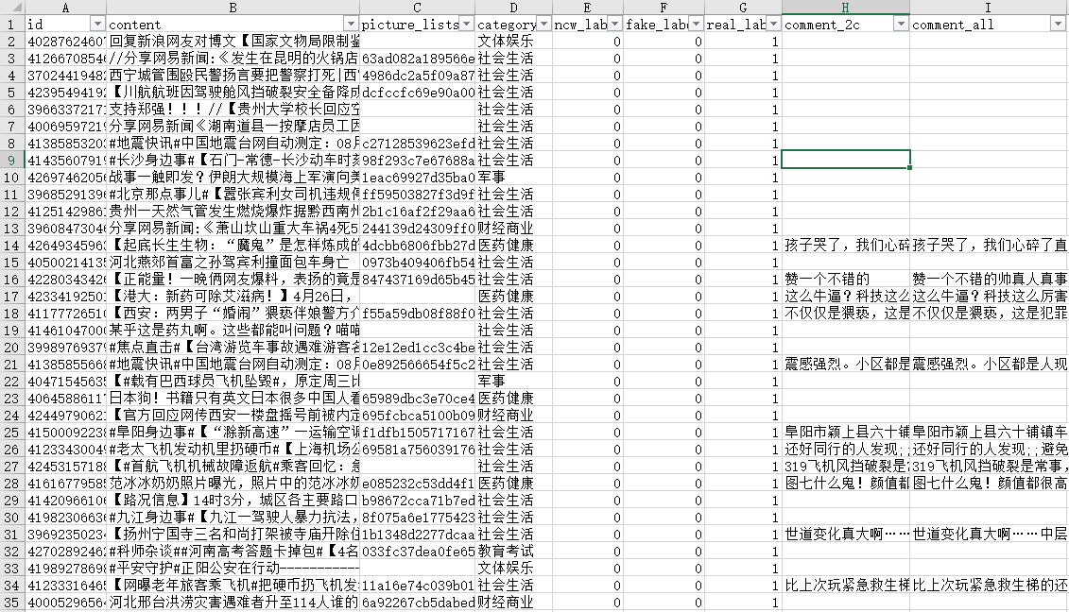
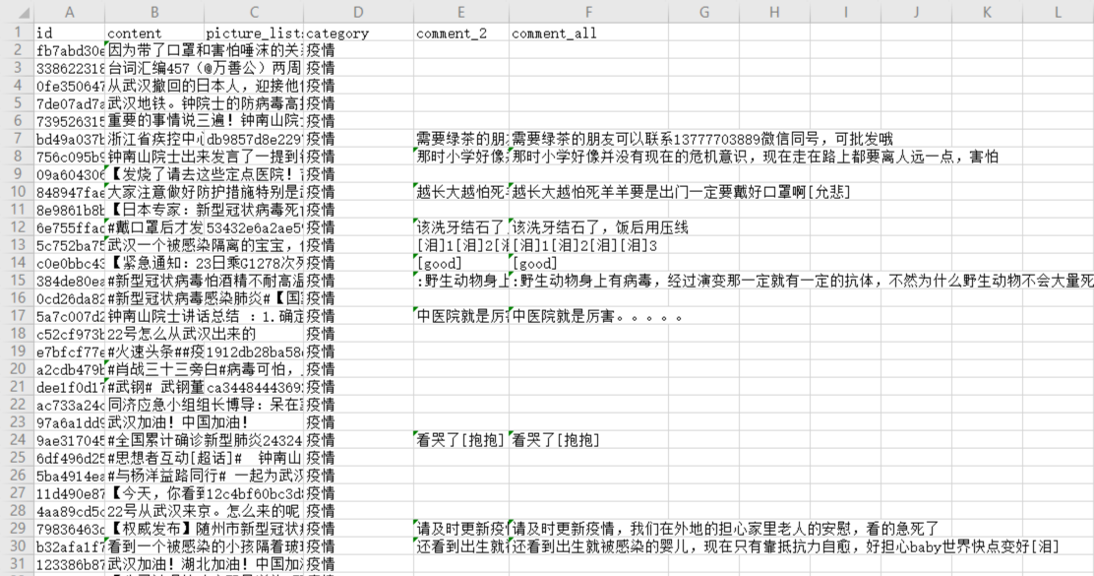
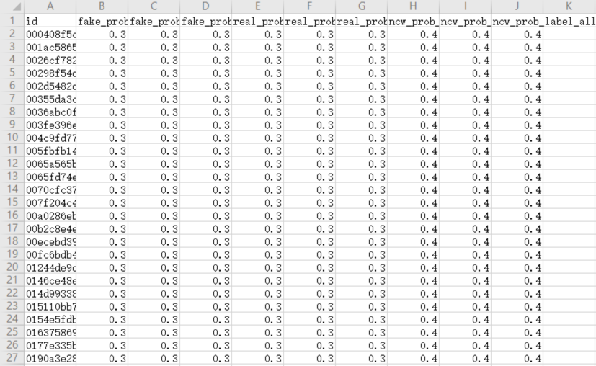
7/24
2.1 数据集介绍
虚假新闻检测数据集
本次比赛提供了虚假新闻检测数据集，每条数据包括微博正文、评论等多个字段，包含三种类别，分别是无需判断，虚假新闻和真实新闻。
训练集为和本次疫情无关的数据，测试集为和本次疫情相关的数据。
文件类别 | 文件名 | 文件内容
训练集 | train.csv | 新闻id，文本内容，新闻的评论(最多两条)，新闻的所有评论，（除疫情外）新闻所属的领域，各类标签
测试集 | test_dataset_update.csv | 新闻id，文本内容，新闻领域：疫情，新闻的评论(最多两条)，新闻的所有评论
提交样例 | submit_example.csv | 新闻id，样本分别（在不使用评论，使用至多2条评论，使用所有评论3种条件下）为虚假新闻、真实新闻、样本无需进行真假判断的概率
Notes:
三张图片分别是训练集，测试集和提交样例。

Slide 9
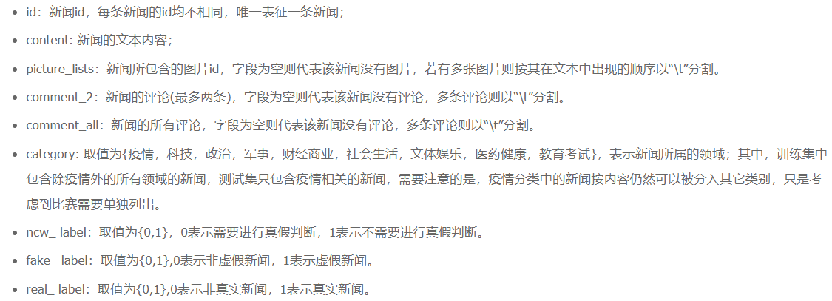
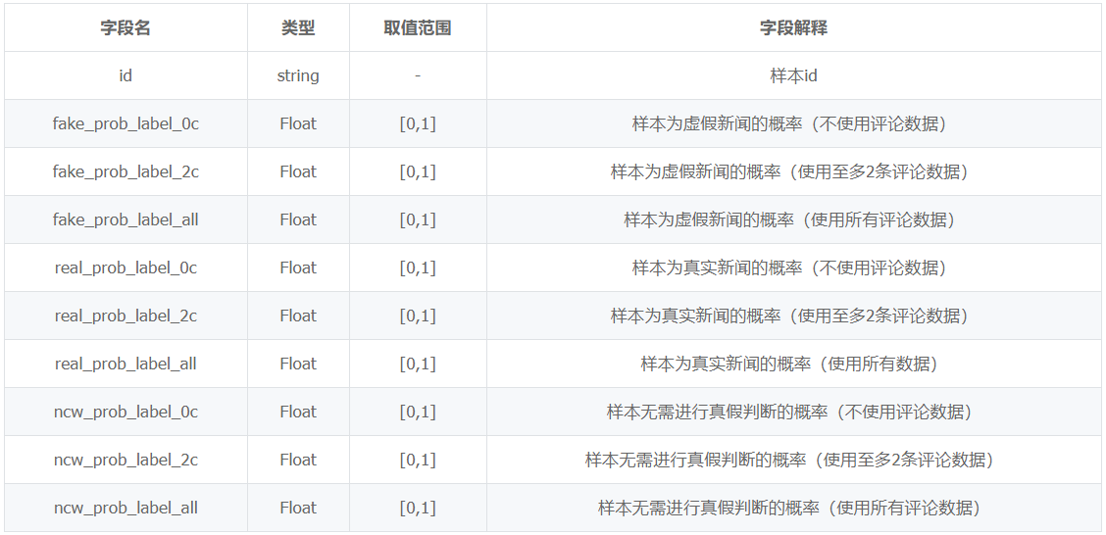
8/24
2.1 数据集介绍
字段说明

Slide 10
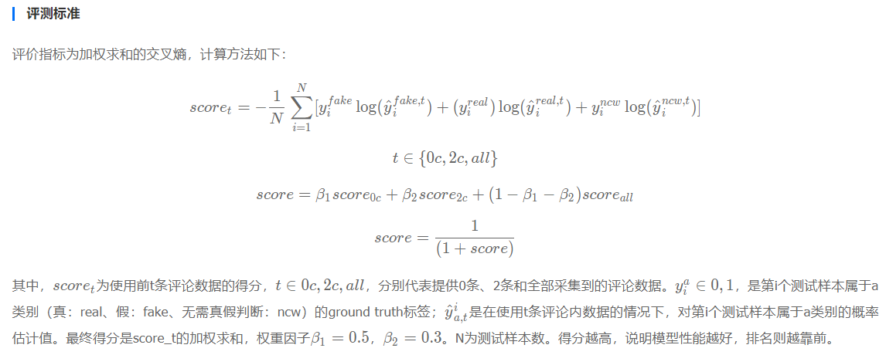
9/24
2.2 评价指标

Slide 11
10/24
03
实现思路
虚假新闻检测数据集
迁移学习
PaddleHub
迁移学习流程
ERNIE模型

Slide 12

11/24
3.1 迁移学习
通俗解释
01
迁移学习就是运用已有的知识来学习新的知识。
定义
迁移学习
ABC
02
迁移学习 (Transfer Learning) 是属于深度学习的一个子研究领域，该研究领域的目标在于利用数据、任务、或模型之间的相似性，将在旧领域学习过的知识，迁移应用于新领域中。
03
常用的迁移学习方式
利用预训练模型进行微调。
Notes:
01例如学会了骑自行车的人也能较快的学会骑电动车。
02本人研究方向就是领域自适应，Domain Adaptation(DA)，是一种在图像领域的迁移学习。
03基于当前任务的场景从PaddleHub中选择已训练成功的模型进行新任务训练，且该模型曾经使用的数据集与新场景的数据集情况相近，此时仅需要在当前任务场景的训练过程中使用新场景的数据对模型参数进行微调（Fine-tune），即可完成训练任务。

Slide 13
12/24
3.1迁移学习要解决的问题
01
02
03
OPTION
OPTION
OPTION
标注数据少/无
计算资源不足
特定应用低效
一些研究领域只有少量标注数据，且数据标注成本较高，不足以训练一个足够鲁棒的神经网络。
大规模神经网络的训练依赖于大量的计算资源，这对于一般用户而言难以实现。
应对于普适化需求的模型，在特定应用上表现不尽如人意。

Slide 14
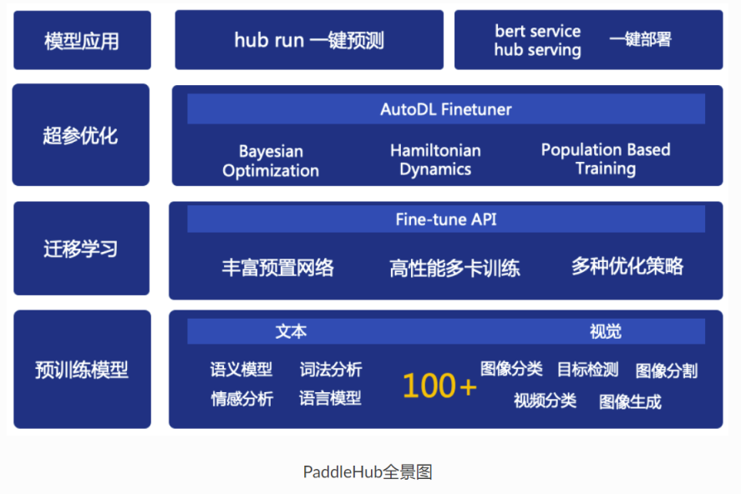
13/24
3.2 预训练模型管理工具PaddleHub
PaddleHub提供的预训练模型涵盖了图像分类、目标检测、词法分析、语义模型、情感分析、视频分类、图像生成、图像分割、文本审核、关键点检测等主流模型。
https://paddlehub.readthedocs.io/zh_CN/develop/overview.html
Notes:
采用在飞桨开源的预训练模型管理工具 PaddleHub。可以便捷地应用迁移学习。仅用十余行的代码，就能完成特定任务的迁移学习。
这里我们在疫情虚假新闻分析任务中使用了PaddleHub。
超过100种预训练模型可用！

Slide 15
14/24
3.2 PaddleHub特点
模型即软件
易用的迁移学习
通过Python API或命令行实现模型调用。
通过Fine-tune API，内置多种优化策略，只需少量代码即可完成预训练模型的Fine-tuning。
01
02
STEP
STEP
使用特点
一键模型转服务
STEP
STEP
自动超参优化
简单命令即可实现应用于用户特定任务的深度学习模型。
04
03
内置AutoDL Finetuner能力，一键启动自动化超参搜索。
Notes:
采用在飞桨开源的预训练模型管理工具 PaddleHub。可以便捷地应用迁移学习。仅用十余行的代码，就能完成特定任务的迁移学习。这里我们在疫情虚假新闻分析任务中使用了PaddleHub。

Slide 16
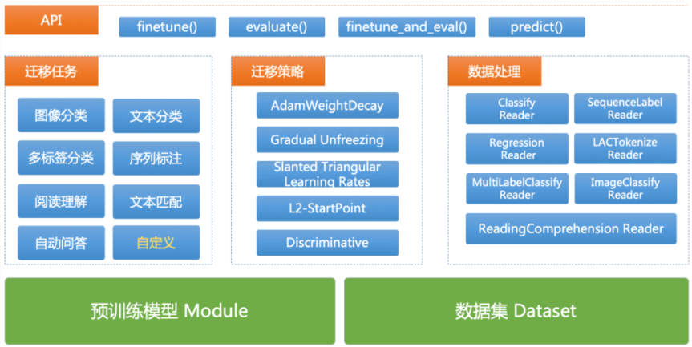
15/24
3.2 PaddleHub全景图
Notes:
迁移策略：在我们要做的文本分类任务中，我们使用AdamWeightDecayStrategy优化策略。
数据处理：适用于Transformer预训练模型(ERNIE/BERT)的数据预处理器。

Slide 17
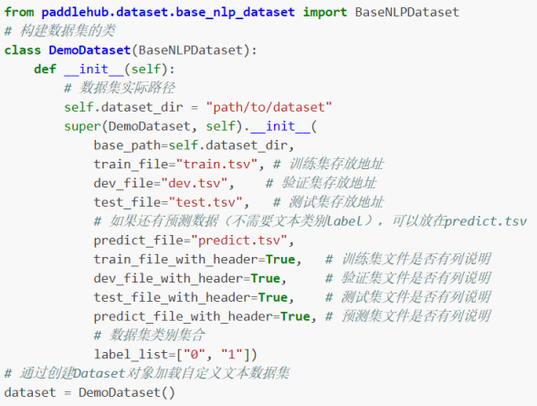
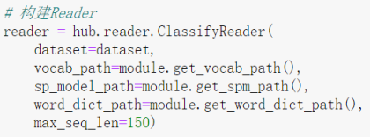
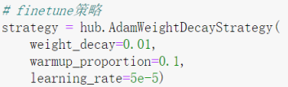
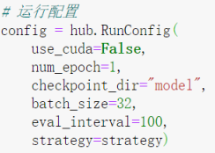
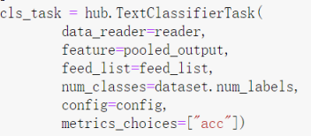
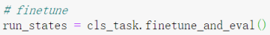
16/24
3.3 迁移学习流程
编写用于迁移学习的脚本，步骤如下：
1.导入必要的包
2.加载预训练模型（Module）
3.加载数据集（Dataset）
4.配置数据读取器（Reader）
5.选择优化策略（Strategy）
6.设置运行配置（RunConfig）
7.组建训练任务（Task）
8.启动Fine-tune
Notes:
完成迁移学习前需要先编写好用于迁移学习的脚本，编写脚本的过程非常简单，仅需要十余行代码即可完成。整个脚本的编写过程，可以分为如下几个步骤：

Slide 18
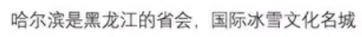
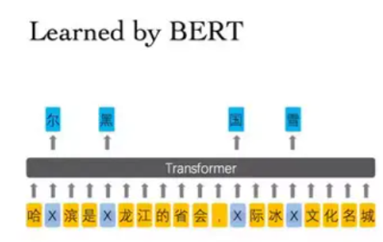

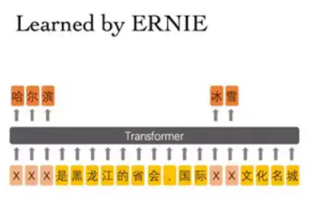
https://www.jianshu.com/p/fb66f444bb8c
17/24
3.4 采用的预训练模型
——ERNIE模型
百度提出的一种NLP预训练模型，声称全面超越Google提出的 BERT模型
01
ERNIE 通过对训练数据中的词法结构，语法结构，语义信息进行统一建模，极大地增强了通用语义表示能力，在多项任务中均取得了大幅度超越BERT的效果
02
相较于 BERT 学习原始语言信号，ERNIE 模型在基于字特征输入建模的同时，直接对先验语义知识单元进行建模，增强了模型语义表示能力。
03
Notes:
不详细介绍ERNIE模型的结构，而是通过与NLP领域性能最好的BERT模型（proposed by Google）比较来突出选用模型的优势。
BERT先随机mask掉一些单词，然后再通过上下文预测的方式来实现语言表征，得到预训练模型后，再针对性地对预训练模型进行微调，就能完成一些nlp的下游任务。
BERT模型通过在大量语料的训练可以告诉我们一句话是否通顺，但是它却不知道这句话描述的是什么，它也许能通过训练学到上下文单词之间的一些关系，但是这样的关系还不足以构成知识。举例来说，对于“北京是中国的首都”这句话，如果把“北京”二字mask掉，BERT也许可以通过下文的字样预测正确，但是这并不意味着它理解了“北京”、“中国”和“首都”这些词之间的关系，而这些关系才是知识信息。
ERNIE 模型通过建模海量数据中的实体概念等先验语义知识，学习完整概念的语义表示。即在 Masked LM 中通过对词和实体概念等语义单元进行 mask 来预训练模型，使得模型对语义知识单元的表示更贴近真实世界。

Slide 19
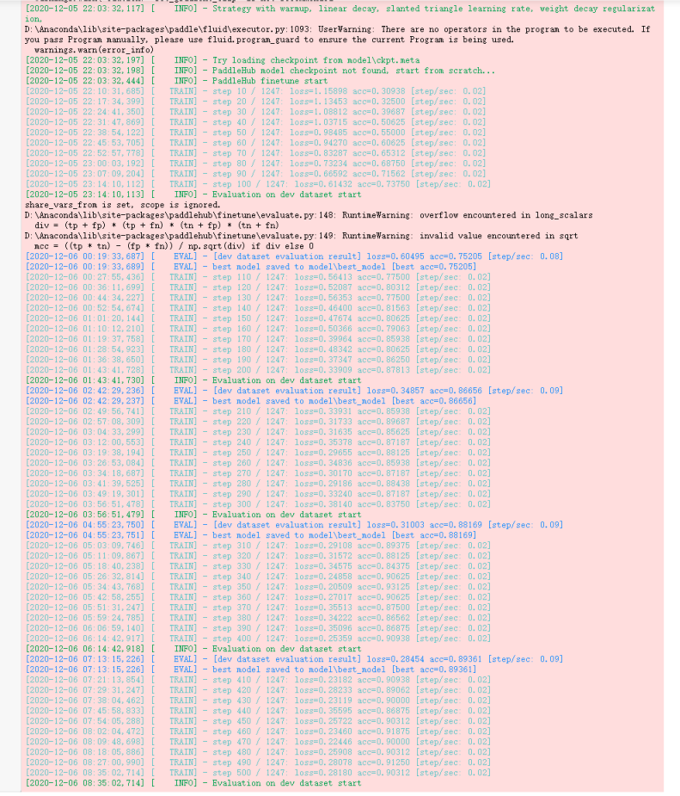
18/24
3.5 训练过程

Slide 20
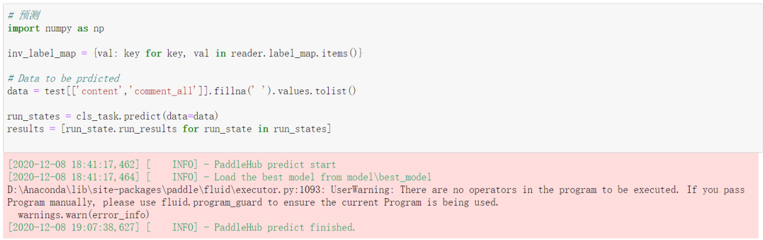
19/24
3.5 预测过程

Slide 21
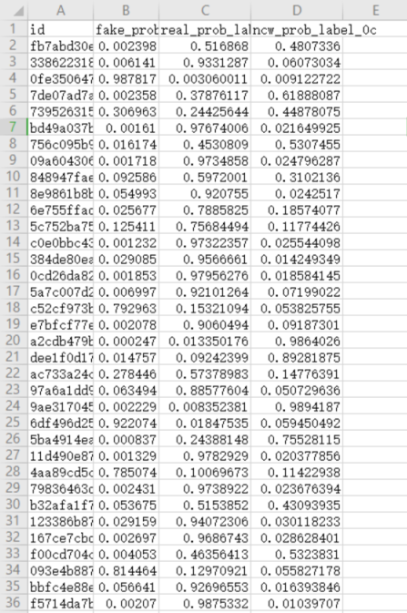
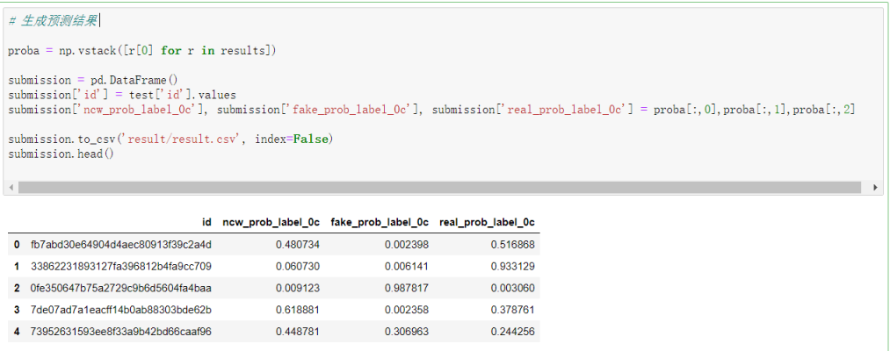
20/24
3.5 生成预测结果
……

Slide 22
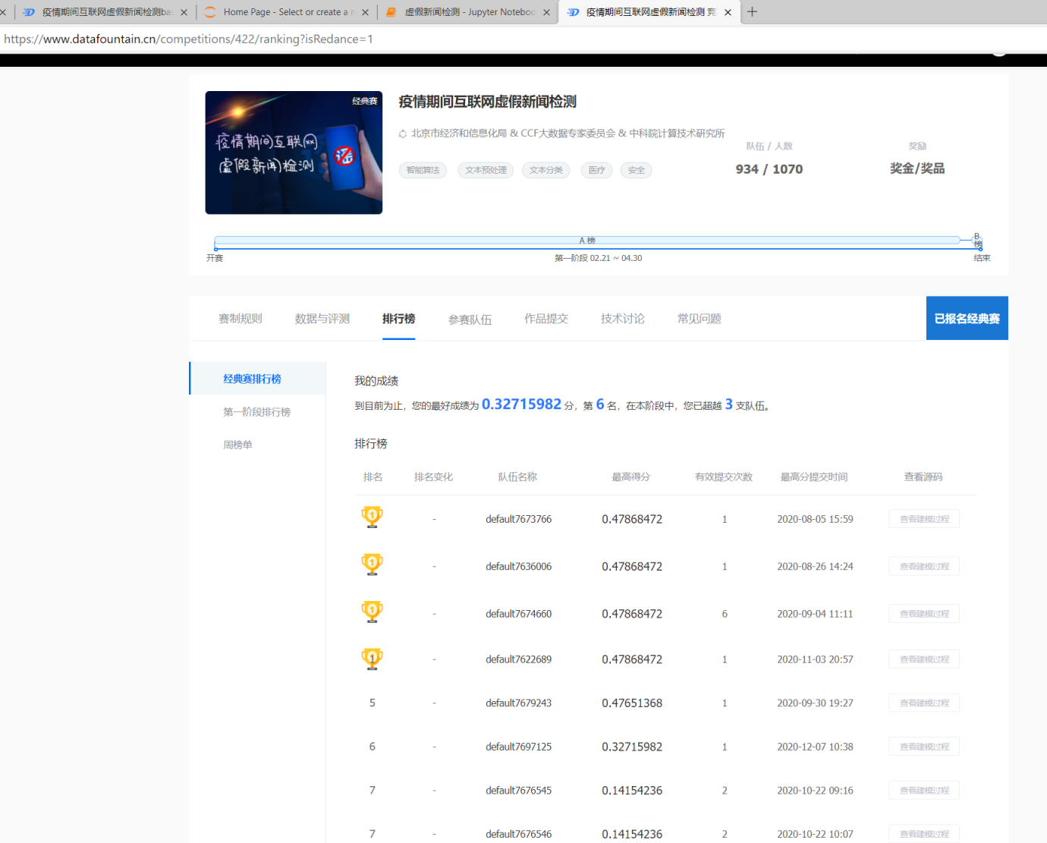
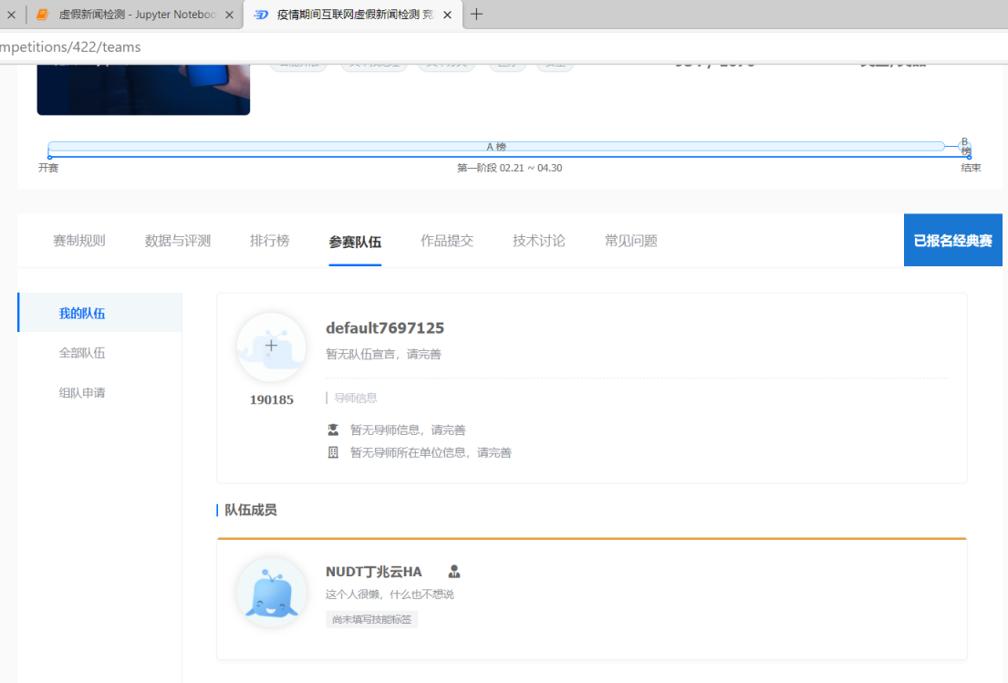
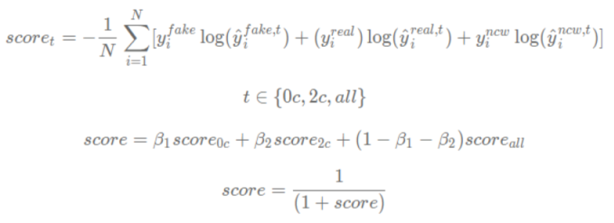
21/24
3.5 我的竞赛情况

Slide 23
22/24
04
心得体会

Slide 24
23/24
4.心得体会
01
学会如何分析数据和建立模型
如进行数据清理，数据的合并与整合。
采用五折交叉验证的方法训练模型。
学会使用强大的预训练模型工具——PaddleHub
02
使用PaddleHub解决特定任务（疫情期间虚假新闻检测）的迁移学习，编写迁移学习脚本。
03
第一次独立完成一个项目

Slide 25


24/24
结束语
总结
课程小结
FUTURE
本学期通过学习《先进数据挖掘》课程，我对数据挖掘有了一定的理解，也掌握理解了一些数据挖掘中用到的重要的算法。大数据带来的是挑战，更是机遇，我们更需要利用好数据挖掘技术从数据中学习有价值的知识。

Slide 26
谢谢观看
汇报人：黄安
2020.12

